Slide 1

애견 쇼핑몰
Front
화면설계서
2018. 05. 30
2차 제출

Slide 2
개발 일지
버전 | 변경 내용 | 작성자 | 검수자 | 일자
v.0.1 | 최초작성 |  |  | 2018-05-23
 | 2차 작성 |  |  | 2018-05-30

Slide 3



Screen Name | Menu | Screen ID | Menu | Page | 1
Path | Menu |  |  | Writer
1
2
3
Login
Join
MyPage
Top Menu
4
5
logo
SHOP
EVENT
ABOUT
후기
고객센터
Main Menu
Area |  | Description
1 | Login | Login 페이지로 이동
2 | Join | Join 페이지로 이동 - (이름, 전화번호, 이메일, 아이디(변경x), 비밀번호, 비밀번호 확인, 주소)
3 | My Page | 장바구니 페이지로 이동 - (회워 정보 수정, 주문내역, 적립금, 회원탈퇴)
4 | logo | Home으로 이동
 | Shop | Shop으로 이동 마우스 올리면 drop down Drop down 메뉴 클릭 시 해당 카테고리 쇼핑 페이지로 이동 * 다음페이지에 상세 설명
 | Event | Event으로 이동
Area |  | Description
4 | About | About 페이지로 이동
 | 후기 | 후기 페이지로 이동
 | 고객센터 | 고객센터 페이지로 이동
5 |  | 검색 창 팝업 띄움
 |  | 장바구니 패널 띄움
 |  | 관심상품 페이지로 이동
* LOGO 클릭 시 홈으로 이동
* 메뉴는 모든 page에서 고정됨

Slide 4
Screen Name | Menu_shop상세 | Screen ID | Menu_shop상세 | Page | 1
Path | Menu_shop상세 |  |  | Writer
* 강아지 -> 사료/간식 -> 자견용 선택시
1
logo
SHOP
EVENT
ABOUT
후기
고객센터
* 강아지 -> 생활/훈련
* 강아지 -> 패션/악세사리
강아지
사료 / 간식
자견용
고양이
배변
신발/양말
생활 / 훈련
성견용
패션 / 악세사리
장난감
상의
노견용
목욕
하의
유기농
하우스
원피스
* 고양이 -> 사료/간식 -> 자묘용 선택시
2
* 고양이-> 생활/훈련
* 고양이-> 패션/악세사리
logo
SHOP
EVENT
ABOUT
후기
고객센터
강아지
사료 / 간식
자묘용
배변
고양이
신발/양말
생활 / 훈련
성묘용
장난감
상의
패션 / 악세사리
노묘용
목욕
하의
유기농
하우스
원피스

Slide 5


Screen Name | Home_event | Screen ID | Home_event | Page | 2
Path | Home_event |  |  | Writer
Menu
1
Image slide
버튼
2
Area | Description
1 | 홈페이지에 뜨는 메인 이벤트 팝업 창
2 | 사진 클릭 시 이벤트 페이지로 이동함
3 | 체크하고 닫기 시, 하루 동안 이벤트 팝업 창이 뜨지 않음
3
오늘 하루 보지 않기
Footer

Slide 6
Screen Name | Home1 | Screen ID | Home1 | Page | 3
Path | Home1 |  |  | Writer
1
Menu
2
Image slide
버튼
Area | Description
1 | Page1 의 Top menu와 Main menu
2 | 이미지 3장 슬라이드 ( 아래의 버튼 클릭시 주문페이지로 넘어감)
3 | 대표 카테고리 3개 출력 (클릭시 해당 카테고리 쇼핑 페이지로 넘어감) * 대표 카테고리는 관리자가 직접 정하는것
4 | Best 상품 10개 출력 (클릭시 해당 상품 주문페이지로 넘어감) * Best 상품은 판매량이 가장 많은 순서대로 10개 출력 (카테고리 상관 X)
5 | 간략한 회사소개
3
4
다음페이지에 계속

Slide 7






Screen Name | Home2 | Screen ID | Home2 | Page | 3
Path | Home2 |  |  | Writer
1
신상품
image
신상품
image
신상품
image
신상품
image
신상품
image
2
EVENT
한번뿐인 이벤트! 구경하세요
Area | Description
1 | 신상품 이미지 출력 - 화살표로 이동 가능
2 | 진행중인 이벤트 소개 - 클릭 시 이벤트 페이지로 이동
3 | 관리자가(MD) 추천하는 상품 출력 - MD : Merchandiser (상품관리자)
4 | 간략한 회사소개, 이메일
3
MD’S PICK
MD가 직접 선정한 추천상품!
4
Footer

Slide 8
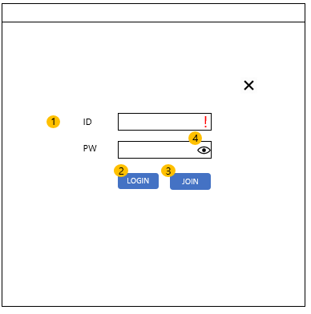
Screen Name | Login | Screen ID | Login | Page | 4
Path | Login |  |  | Writer
Area | Description
1 | ID/PASSWORD 입력
2 | LOGIN id, password 일치시 home으로 이동 불일치시 alert 경고창
3 | 회원가입 창으로 이동
4 | 클릭시 비밀번호 *** 표시 해제

Slide 9


Screen Name | Login_Alert | Screen ID | Login_Alert | Page | 5
Path | Login_Alert |  |  | Writer
아이디 불일치
존재하지 않는 아이디입니다.
확인
비밀번호 불일치
비밀번호가 일치하지 않습니다.
확인
로그인 성공
환영합니다!
확인

Slide 10


Screen Name | Search | Screen ID | Search | Page | 6
Path | Search |  |  | Writer
1
2
Area | Description
1 | 검색하기 전 1단계 카테고리 선택 가능
2 | 제품명 / 카테고리 검색 가능
* | 검색 성공 / 검색 실패 화면 다음 페이지 참고
Search..
강아지
고양이

Slide 11
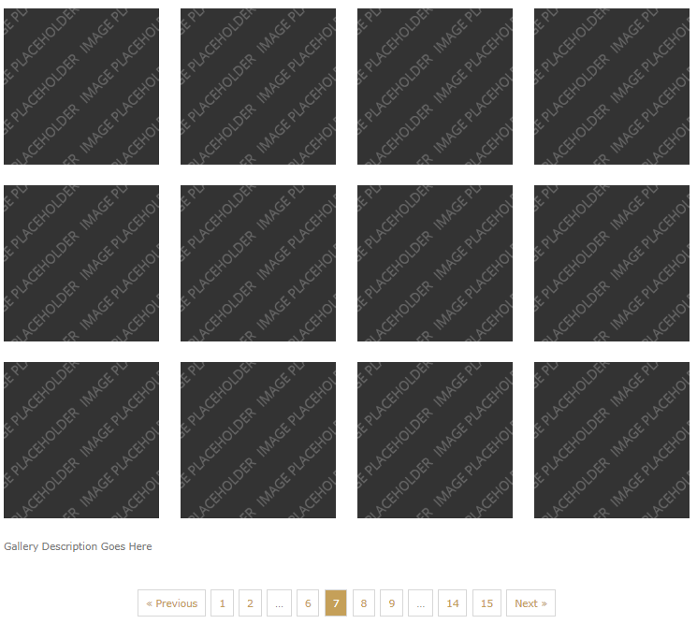

Screen Name | Search | Screen ID | Search | Page | 7
Path | Search |  |  | Writer
검색 성공 화면
검색 실패 화면
___________ 검색 결과
___________ 검색 결과
Quick View
Quick View
Quick View
Quick View
제품명, 가격
제품명, 가격
제품명, 가격
제품명, 가격
검색 결과가 없습니다.. 다시 검색해 주세요
Quick View
Quick View
Quick View
Quick View
제품명, 가격
제품명, 가격
제품명, 가격
제품명, 가격

Slide 12
Screen Name | Join_약관 | Screen ID | Join_약관 | Page | 8
Path | Join_약관 |  |  | Writer
2
위 개인정보 취급 위탁에 대한 안내에 동의합니다.
Area | Description
1 | 아래 체크박스를 전부 체크함
2 | 개별 동의 체크
3 | 전 페이지로 돌아감
4 | 회원정보 입력 화면으로 넘어감
위 개인정보 수집항목의 마케팅 및 광고 활용에 동의합니다
개인정보 제3자 제공에 동의합니다.
1
모두체크
3
4
취소
다음

Slide 13
Screen Name | 약관_alert | Screen ID | alert | Page | 9
Path | alert |  |  | Writer
2
위 개인정보 취급 위탁에 대한 안내에 동의합니다.
체크 미완료
전 항목에 동의하셨는지 확인해주세요.
확인
위 개인정보 수집항목의 마케팅 및 광고 활용에 동의합니다
체크 완료
다음 페이지로 이동
개인정보 제3자 제공에 동의합니다.
1
모두체크
3
4
취소
다음

Slide 14
Screen Name | Join | Screen ID | Join | Page | 10
Path | Join |  |  | Writer
회원정보입력
ID
1
중복체크
비밀번호
2
비밀번호확인
이름
Area | Description
1 | ID가 중복된 아이디 인지 체크함
2 | 비밀번호 실수를 방지하기 위해 다시 확인
3 | 회원가입이 취소되고 이전 페이지로 돌아감
4 | 회원가입 완료(입력 다 할시 넘어감) *경고창 상세설명은 다음페이지 참고
주소
전화번호
053
전화번호
010
이메일
@
직접입력
반려견 정보
*선택
반려견 이름
성별
암
수
견종
3
취소
4
회원가입

Slide 15
Screen Name | Join_idcheck | Screen ID | Join_idcheck | Page | 11
Path | Join_idcheck |  |  | Writer
회원정보입력
ID
중복체크
비밀번호
2
비밀번호확인
이름
아이디 중복 X
사용할 수 있는 아이디 입니다.
주소
사용하기
전화번호
053
전화번호
010
이메일
@
직접입력
아이디 중복
반려견 정보
*선택
이미 사용중인 아이디 입니다. 다시 입력해주세요.
반려견 이름
성별
암
수
확인
견종
3
취소
4
회원가입

Slide 16
Screen Name | Join_Alert | Screen ID | Join_Alert | Page | 12
Path | Join_Alert |  |  | Writer
회원정보입력
ID
1
중복체크
비밀번호
2
비밀번호확인
이름
회원가입 버튼 클릭 -> 필수항목 미입력시
주소
필수 입력 항목을 다시 확인해주세요.
확인
전화번호
053
전화번호
010
이메일
@
직접입력
회원가입 성공
반려견 정보
*선택
회원가입이 완료되었습니다!
반려견 이름
성별
암
수
확인
견종
3
취소
4
회원가입

Slide 17
Screen Name | Shop | Screen ID | Shop | Page | 13
Path | Shop |  |  | Writer
카테고리 명
1
Area | Description
1 | - 이미지에 마우스 올리면 2번 Quick View 버튼 올라옴 - 이미지 클릭 시 해당 상품 주문페이지로 이동
2 | 버튼 클릭 시 팝업 창 띄움 * 상세설명은 다음페이지 참고
3 | 제품명, 가격 출력 - 제품명 클릭 시 상품 상세 페이지로 이동!
4 | 하트 클릭 시 하트 채워지면서 관심상품으로 등록. - 클릭하면 등록되었다는 알림 창 띄움
5 | 버튼 클릭 시 아래의 상품 불러옴
2
Quick View
Quick View
Quick View
Quick View
3
제품명, 가격
제품명, 가격
제품명, 가격
제품명, 가격
4
Quick View
Quick View
Quick View
Quick View
제품명, 가격
제품명, 가격
제품명, 가격
제품명, 가격
Quick View
Quick View
Quick View
Quick View
제품명, 가격
제품명, 가격
제품명, 가격
제품명, 가격
5
Load More

Slide 18
Screen Name | 상품 상세페이지 | Screen ID | 상품 상세페이지 | Page | 14
Path | Shop -> 상품 상세페이지 |  |  | Writer
1
강아지 -> 사료/간식 -> 유기농 -> 제품명
2
3
4
5
Area | Description
1 | 상품 경로 출력
2 | 상품 이미지 리스트
3 | - 2번에서 클릭한 사진이 띄워짐 - 화살표 클릭하면서 사진 순서 이동
4 | 클릭하면 이미지 더 크게 확인 가능 화살표로 사진 순서 이동
5 | 제품명, 가격, 설명 출력 - 사이즈 & 칼라 : 패션 카테고리에서만 선택창 존재 - 수량 선택 가능
6 | Add Cart – 장바구니에 추가 Order – 주문 페이지로 이동
제품명
가격
설명
수량
6
장바구니 담기
주문하기

Slide 19

Screen Name | Shop | Screen ID | Shop | Page | 14
Path | Shop -> Quick View (팝업 페이지) |  |  | Writer
1
2
6
3
4
제품명
Area | Description
1 | 이미지 프리뷰 (클릭하는 사진이 2번에서 크게 띄워짐)
2 | - 1번에서 클릭한 사진이 띄워짐 - 화살표 클릭하면서 사진 순서 이동
3 | 클릭하면 이미지 더 크게 확인 가능 화살표로 사진 순서 이동 * 상세설명은 다음페이지 참고
4 | 제품명, 가격, 설명 출력 - 사이즈 & 칼라 : 패션 카테고리에서만 선택창 존재 - 수량 선택 가능
5 | Add Cart – 장바구니에 추가 Order – 주문 페이지로 이동
6 | 클릭시 이전화면으로 돌아감 (쇼핑 화면)
가격
설명
사이즈
칼라
수량
5
장바구니 담기
주문하기

Slide 20
Screen Name | Shop | Screen ID | Shop | Page | 15
Path | Shop -> Quick View (팝업 페이지)-> 이미지 확장버튼 |  |  | Writer
2
Area | Description
1 | 이미지 크게 보기 가능 화살표로 순서 이동 가능
2 | 클릭시 이전화면 (Quick View로 돌아감)
1

Slide 21
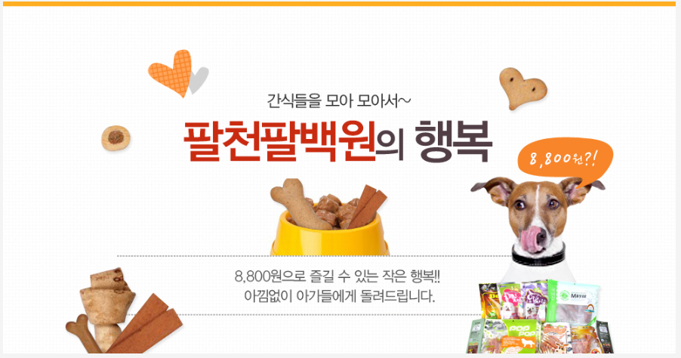
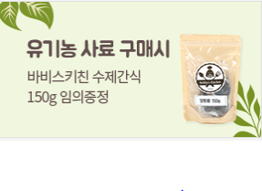
Screen Name | Event | Screen ID | Event | Page | 16
Path | Event |  |  | Writer
이벤트
1
Area | Description
1 | 이벤트 사진 (사진에 간단한 이벤트 설명) - 사진 클릭시 사진 확대됨
2 | 이벤트 명
3 | 이벤트 시작 날짜와 마감 날짜 (마감되었을때 삭제는 관리자가)
4 | 해당 상품페이지나 이벤트상세 페이지로 이동
2
4
이벤트명
보러가기
3
□ □ □ □. □ □ ~ □ □ □ □. □ □
1
2
4
이벤트명
보러가기
3
□ □ □ □. □ □ ~ □ □ □ □. □ □
1
이벤트 해당하는 상품이 한 개면 해당상품 페이지로 바로 이동
해당되는 상품이 여러 개이면 해당되는 상품들이 출력되는 이벤트 상세페이지로 이동.
2
4
이벤트명
보러가기
3
□ □ □ □. □ □ ~ □ □ □ □. □ □

Slide 22
Screen Name | Event | Screen ID | Event | Page | 16
Path | Event |  |  | Writer
이벤트
이벤트 홍보 페이지로 이동
이벤트 홍보 페이지
4
이벤트명
보러가기
□ □ □ □. □ □ ~ □ □ □ □. □ □
4
이벤트명
보러가기
□ □ □ □. □ □ ~ □ □ □ □. □ □
4
이벤트명
보러가기
□ □ □ □. □ □ ~ □ □ □ □. □ □

Slide 23
Screen Name | Event | Screen ID | Event | Page | 16
Path | Event 상세 |  |  | Writer
이벤트 홍보 페이지
1
Area | Description
1 | 홍보이미지
2 | 이벤트에 해당하는 제품
2

Slide 24
Screen Name | Event | Screen ID | Event | Page | 16
Path | Event 링크 |  |  | Writer
이벤트
4
유기농 사료 페이지
보러가기
이벤트명
□ □ □ □. □ □ ~ □ □ □ □. □ □
Quick View
Quick View
Quick View
Quick View
4
해당 제품 페이지로 링크연결
이벤트명
보러가기
□ □ □ □. □ □ ~ □ □ □ □. □ □
Quick View
Quick View
Quick View
Quick View
4
보러가기
Quick View
Quick View
Quick View
Quick View
이벤트명
□ □ □ □. □ □ ~ □ □ □ □. □ □

Slide 25
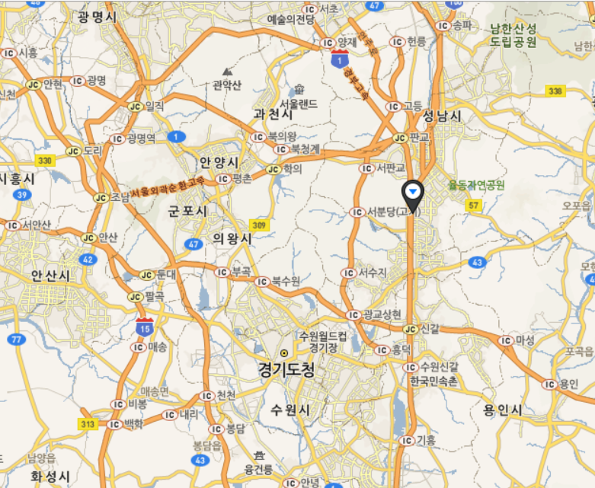
Screen Name | About | Screen ID | About | Page | 18
Path | About |  |  | Writer
어바웃
1
Area | Description
1 | 회사 설명
2 | 연락 방법 (이메일, 전화번호)
3 | 회사 주소 및 지도
2
3
053-650-9250
mungmung@gmail.com

Slide 26
Screen Name | 후기 | Screen ID | 후기 | Page | 19
Path | 후기 |  |  | Writer
후기
1
번호
제목
id
일자
조회수
Area | Description
1 | 번호 - 인덱스 자동 증가 제목 - 제목 클릭하면 후기 상세화면으로 이동 id, 일자, 조회수 출력
2 | 작성자 아이디는 앞에서3글자만 나타냄 - 나머지는 ‘*’ 처리
3 | 양쪽의 화살표를 클릭하면 한 페이지 전, 한 페이지 후를 출력
4 | 제목 검색 가능
132
멍멍이 버버리 원피스
2
tpg****
2018.12.11
56
131
댕댕이 훈제 소세지
kkf***
2018.12.11
54
130
진돗개 전용 돗자리
wtt****
2018.12.10
111
129
소형견 산책용 목줄
afs****
2018.12.09
13
128
음 맛있다! 강아지 사료
wer****
2018.12.09
12
127
멍멍이 우비
dfg****
2018.12.08
88
126
대형견 전용 기저귀
tpg****
2018.12.07
45
125
유기농만 취급하는 사료
wer****
2018.12.07
123
3
1 2 3 4 5 6 7 8 9
4
찾기

Slide 27
Screen Name | 후기상세 | Screen ID | 후기상세 | Page | 20
Path | 후기상세 |  |  | Writer
1
Area | Description
1 | 후기를 남기는 상품의 사진, 제품명, 가격 출력
2 | 누르면 해당 상품의 상세페이지로 이동
3 | 작성자가 등록한 제목, id, 작성일이 뜨고 조회수가 출력됨
4 | 작성자가 올린 사진과 글이 출력됨
5 | 작성자의 첨부파일 명
6 | 이전 후기 목록페이지로 돌아감
7 | 후기 수정페이지로 이동 - 수정은 자기 글 클릭 했을 때 만 뜸
제품명
img
2
제품가격
상세보기
3
제목
작성자
작성일
조회수
4
후기 사진
후기 글
후기는 마이페이지 -> 주문내역 에서 작성 가능
5
첨부파일
Cutepuppy02.jpg
6
목록
7
수정

Slide 28
Screen Name | 후기 답변 | Screen ID | 후기 답변 | Page | 20
Path | 후기 답변 |  |  | Writer
후기 답변은 후기상세페이지 하단에 존재
1
작성자
admin
작성일
2018.12.09
2
Area | Description
1 | 관리자 아이디, 작성일자 출력
2 | 관리자 답변 내용 출력
저희 쇼핑몰을 이용해주셔서 감사합니다~ 적립금 적립해 드립니다. 많은 이용부탁 드립니다^^

Slide 29
Screen Name | 후기수정 | Screen ID | 후기수정 | Page | 20
Path | 후기수정 |  |  | Writer
1
제품명
img
2
Area | Description
1 | 후기를 남기는 상품의 사진, 제품명, 가격 출력
2 | 누르면 해당 상품의 상세페이지로 이동
3 | 작성자가 등록한 제목, id, 작성일이 뜨고 조회수가 출력됨
4 | 작성자가 올린 사진과 글이 출력됨
5 | 작성자의 첨부파일 명
6 | 수정 완료
제품가격
상세보기
3
제목
작성자
작성일
조회수
4
후기 사진
후기 글
수정 버튼을 눌렀을 때 기존의 사진과 내용을 불러온다.
5
첨부파일
Cutepuppy02.jpg
6
완료

Slide 30
Screen Name | 장바구니 프리뷰 | Screen ID | 장바구니 | Page | 21
Path | 장바구니 프리뷰 (패널) |  |  | Writer
1
YOUR CART
2
제품명
image
수량 x 가격
Area | Description
1 | Main menu의 장바구니 아이콘을 눌러서 나오는 장바구니 프리뷰 패널 (화면 오른쪽에 출력됨)
2 | 장바구니에 담은 제품 간략한 정보 출력 (제품명, 수량, 가격)
3 | 수량x가격을 한 합계 출력
4 | 장바구니 페이지(상세)로 이동
제품명
image
수량 x 가격
이전 페이지
3
Total : _________
4
View Cart
패널 생성 방향

Slide 31
Screen Name | 장바구니 (상세 페이지) | Screen ID | 장바구니 | Page | 22
Path | 장바구니 (상세 페이지) |  |  | Writer
주문하실 상품
Area | Description
1 | 장바구니에 넣어둔 상품 확인
2 | 화살표 클릭으로 수량 조정
3 | 선택 항목 삭제
4 | (가격 x 수량) 한 항목 합계
5 | 장바구니 비움
6 | 이전페이지로 이동
7 | 주문페이지(결제)로 이동
상품명
판매가격
수량
합계
삭제
1
2
3
image
상품명
x
image
상품명
x
상품합계
4
_______ 원
사은품 설명
5
6
7
주문
비우기
쇼핑계속

Slide 32
Screen Name | 배송지 정보 | Screen ID | 배송지 정보 | Page | 23
Path | 주문 -> 배송지 정보 |  |  | Writer
배송지 정보
배송지 정보 확인
Area | Description
1 | 기본 배송지 라디오 클릭 시 사용자 정보에 등록된 정보를 가져와 보여준다
2 | 직접배송지를 입력 할 시 클릭
3 | 사용자 정보의 현재 등록된 정보들을 가져옴 (수정 안됨)
4 | 요청사항이 있을 경우 입력
5 | 취소 시 전 페이지로 이동
6 | 결제 페이지로 이동
1
2
기본 배송 지
직접입력
3
수취인 이름
배송 지 주소
수취인 연락처
배송 시 요청사항
사용자 정보에 등록된 이름
등록 된 배송 지
010
0000 0000
4
요청 사항 입력
5
6
주문
취소

Slide 33
Screen Name | 배송지 정보 | Screen ID | 배송지 정보 | Page | 24
Path | 주문 -> 배송지 정보 |  |  | Writer
배송지 정보
배송지 정보 확인
Area | Description
1 | 배송 정보 직접 입력
2 | 취소 시 전 페이지로 이동
3 | 결제 페이지로 이동
기본 배송 지
직접입력
1
수취인 이름
배송 지 주소
수취인 연락처
배송 시 요청사항
직접입력
직접입력
010
직접입력
요청 사항 입력
2
3
주문
취소

Slide 34

Screen Name | 장바구니 (상세 페이지) | Screen ID | 장바구니 | Page | 25
Path | 결제 |  |  | Writer
결제
결제
4
Area | Description
1 | 배송 정보 직접 입력
2 | 사용자 현재 적립금 출력 (클릭 안됨)
3 | 사용자가 사용할 적립금 입력 (최대 상품가격 이하)
4 | (가격 x 수량 ) – (사용적립금) = 한 항목 합계
1
카드사 선택
카드사 선택
합
계
2
현재적립금
현재적립금
3
사용적립금
원
주의사항
5
6
주문
취소

Slide 35
Screen Name | 장바구니 (상세 페이지) | Screen ID | 장바구니 | Page | 26
Path | 결제 |  |  | Writer
결제
결제
국민카드
카드사 선택
4
1
카드사 선택
비씨카드
합
계
삼성카드
2
현재적립금
현대카드
3
사용적립금
원
주의사항
5
6
주문
취소

Slide 36
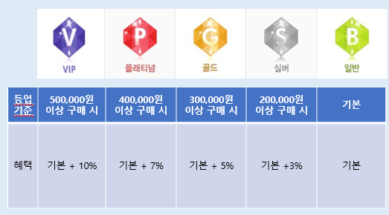
Screen Name | 마이페이지 | Screen ID | 마이페이지 | Page | 27
Path | 마이페이지 -> 회원정보 (default) |  |  | Writer
마이 페이지
회원정보
적립금
주문 내역
회원 탈퇴
관심상품
1
사용자님의
구매등급
기본 + 10% 적립 혜택
Area | Description
1 | 회원등급을 확인가능 클릭 시 상세페이지로 이동
2 | 현재 회원정보를 간단하게 보여줌
3 | 비밀번호 확인 창 출력 후 회원정보 수정 페이지로 이동
2
ID
현재 아이디
비밀번호
*******
이름
사용자 이름
주소
휴대전화
000-0000-0000
3
수정

Slide 37
Screen Name | 비밀번호 확인 | Screen ID | 비밀번호 확인 | Page | 28
Path | 비밀번호 확인 |  |  | Writer
비밀번호 확인
비밀번호 일치
비밀번호를 확인해주세요.
ID
확인
password
확인
비밀번호 불일치
수정페이지로 이동

Slide 38
Screen Name | 마이페이지 | Screen ID | 마이페이지 | Page | 29
Path | 마이페이지 -> 회원정보 수정 |  |  | Writer
마이 페이지
회원정보
적립금
주문 내역
회원 탈퇴
관심상품
1
ID
2
비밀번호
비밀번호확인
Area | Description
1 | ID 변경 불가
2 | ID 제외 변경 가능함
3 | Home으로 이동
4 | 수정완료 alert 띄운 후 회원정보 페이지로 이동
이름
주소
전화번호
053
휴대전화
010
이메일
@
직접입력
반려견 정보
*선택
반려견 이름
성별
암
수
견종
3
4
취소
확인

Slide 39

Screen Name | 마이페이지 | Screen ID | 마이페이지 | Page | 30
Path | 마이페이지 -> 회원정보 수정 |  |  | Writer
마이 페이지
회원정보
적립금
주문 내역
회원 탈퇴
관심상품
1
ID
2
비밀번호
비밀번호확인
이름
수정되었습니다
주소
확인
전화번호
053
휴대전화
010
이메일
@
직접입력
반려견 정보
*선택
반려견 이름
성별
암
수
견종
3
4
취소
확인

Slide 40
Screen Name | 마이페이지 | Screen ID | 마이페이지 | Page | 31
Path | 마이페이지 -> 적립금 |  |  | Writer
마이 페이지
회원정보
적립금
주문 내역
회원 탈퇴
관심상품
Area | Description
1 | 현재 적립금 조회
1
현재 적립금 : _______

Slide 41
Screen Name | 마이페이지 | Screen ID | 마이페이지 | Page | 32
Path | 마이페이지 -> 주문 내역 |  |  | Writer
마이 페이지
회원정보
적립금
주문 내역
회원 탈퇴
관심상품
Area | Description
1 | 주문 상품 조회
2 | 주문이 취소됨 - 사용했던 적립금, 구매금액 환불
3 | 상품 후기 작성 화면으로 이동
1
주문한 상품
번호 | 주문일자 | 주문번호 | 배송상태 | 결제방법 | 주문금액 | 주문상태 | 후기
2
3
2
2018.12.09
201535-654698
배송완료
국민카드
23000
주문 취소
후기 작성
1
2018.12.07
201535-654678
배송완료
국민카드
15000
주문 취소
후기 작성

Slide 42
Screen Name | 후기작성 | Screen ID | 후기작성 | Page | 33
Path | 후기작성 |  |  | Writer
후기 작성
1
제목
Area | Description
1 | 제목 작성
2 | 사진 등록 - 사용자 컴퓨터 / 휴대폰 내의 사진을 검색
3 | 플러스 아이콘 누르면 첨부파일 등록 칸 하나씩 추가됨
4 | 내용 작성
5 | 취소 -> 이전 페이지로 이동 등록 -> 후기 등록
첨부파일
Cutepuppy02.jpg
2
3
검색
검색
4
5
취소
등록

Slide 43
Screen Name | 마이페이지 | Screen ID | 마이페이지 | Page | 34
Path | 마이페이지 -> 회원탈퇴 |  |  | Writer
마이 페이지
회원정보
적립금
주문 내역
회원 탈퇴
관심상품
Area | Description
1 | 비밀번호 확인
2 | 생략가능
3 | 탈퇴 시 기존정보 삭제
1
비밀번호
2
불편했던 점
3
탈퇴하기

Slide 44

Screen Name | 마이페이지 | Screen ID | 마이페이지 | Page | 35
Path | 마이페이지 -> 회원탈퇴 |  |  | Writer
알림
마이 페이지
정말 탈퇴하시겠습니까?
회원정보
적립금
주문 내역
회원 탈퇴
관심상품
취소
확인
1
비밀번호
불편했던 점
탈퇴되었습니다
2
3
확인
탈퇴하기

Slide 45

Screen Name | 마이페이지 | Screen ID | 마이페이지 | Page | 36
Path | 마이페이지 -> 관심상품 |  |  | Writer
마이 페이지
회원정보
적립금
주문 내역
회원 탈퇴
관심상품
Area | Description
1 | 현재 등록된 관심상품의 개수를 보여준다
2 | 등록된 상품 전체 삭제한다
3 | 삭제하고 싶은 제품을 삭제한다
1
고객님의 관심상품은 총 3개 입니다.
2
전체삭제
제품명
image
3
제품가격
제품명
image
제품가격

Slide 46
Screen Name | 마이페이지 | Screen ID | 마이페이지 | Page | 37
Path | 마이페이지 -> 관심상품 |  |  | Writer
마이 페이지
회원정보
적립금
주문 내역
회원 탈퇴
관심상품
1
고객님의 관심상품은 총 3개 입니다.
2
전체삭제
알림
삭제하시겠습니까?
제품명
image
3
제품가격
취소
확인
제품명
image
제품가격

Slide 47
Screen Name | 고객센터 | Screen ID | 고객센터 | Page | 38
Path | 고객센터 -> 공지사항 |  |  | Writer
고객센터
1
공지 사항
Q & A
공지사항
Area | Description
1 | 고객센터 클릭 시 공지사항 default
2 | 공지 게시물 인덱스 자동 증가
3 | 제목을 클릭 시 상세 페이지로 이동
2
번호 | 제목 | 작성자 | 작성일
6 | 공지내용 | admin | 2018-05-31
5 | 공지내용 | admin | 2018-05-24
4 | 공지내용 | admin | 2018-05-23
3 | 공지내용 | admin | 2018-05-22
2 | 공지내용 | admin | 2018-05-21
1 | 공지내용 | admin | 2018-05-20
3

Slide 48
Screen Name | 고객센터 | Screen ID | 고객센터 | Page | 39
Path | 고객센터 -> 공지사항 상세페이지 |  |  | Writer
고객센터
공지 사항
Q & A
공지사항
제목 | 공지내용
작성자 | admin
Area | Description
1 | 공지사항 목록페이지로 이동함
내용
1
목록

Slide 49
Screen Name | 고객센터 | Screen ID | 고객센터 | Page | 40
Path | 고객센터 -> Q&A |  |  | Writer
고객센터
공지 사항
1
Q & A
Q&A
Area | Description
1 | Q&A 클릭 시 Q&A게시판으로 이동
2 | 공지 게시물 인덱스 자동 증가
3 | 제목을 클릭 시 상세 페이지로 이동
4 | 글쓰기 버튼 클릭 시 문의 작성 페이지로 이동
2
번호 | 제목 | 작성자 | 작성일 | 조회수
6 | 문의내용 | 고객 | 2018-05-31 | 3
5 | 문의내용 | 고객 | 2018-05-24 | 5
4 | 문의내용 | 고객 | 2018-05-23 | 10
3 | 문의내용 | 고객 | 2018-05-22 | 2
2 | 문의내용 | 고객 | 2018-05-21 | 5
1 | 문의내용 | 고객 | 2018-05-20 | 7
3
4
글쓰기

Slide 50
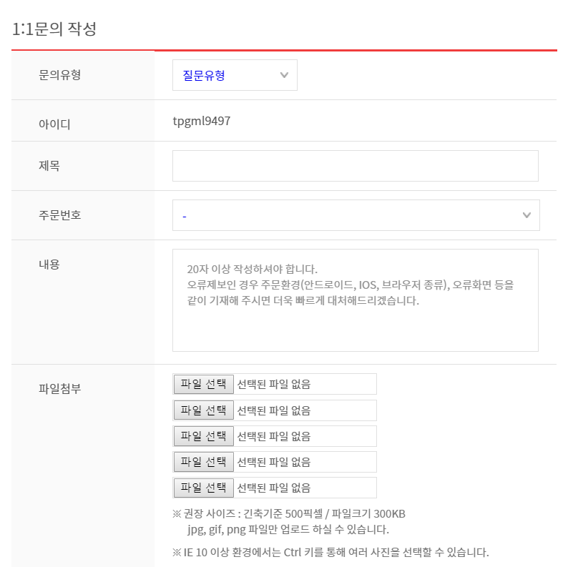
Screen Name | 고객센터 | Screen ID | 고객센터 | Page | 41
Path | 고객센터 -> Q&A |  |  | Writer
고객센터
공지 사항
Q & A
문의 작성
Area | Description
1 | 질문유형 선택(드롭다운)
2 | 글자수 제한
3 | 취소 시 Q&A목록 페이지로 이동
4 | 게시판에 문의 글 등록
1
2
3
4
취소
등록

Slide 51
Screen Name | 고객센터 | Screen ID | 고객센터 | Page | 42
Path | 고객센터 -> Q&A |  |  | Writer
고객센터
선택
공지 사항
Q & A
배송관련
교환/환불
문의 작성
상품문의
1
기타
등록되었습니다
2
확인
3
취소
4
등록

